Slide 1
Arduino講習会
第五回:四則演算

Slide 2
本日の内容
変数とは
arduinoに計算をさせよう

Slide 3
本日の内容
変数とは
arduinoに計算をさせよう

Slide 4
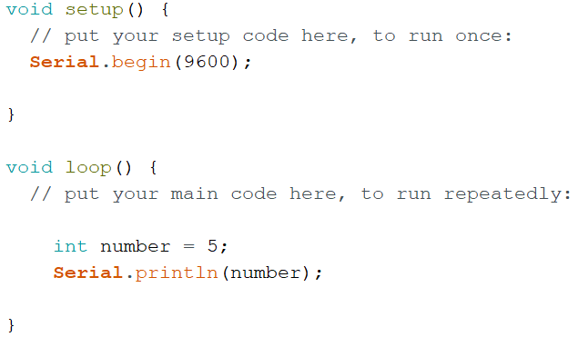
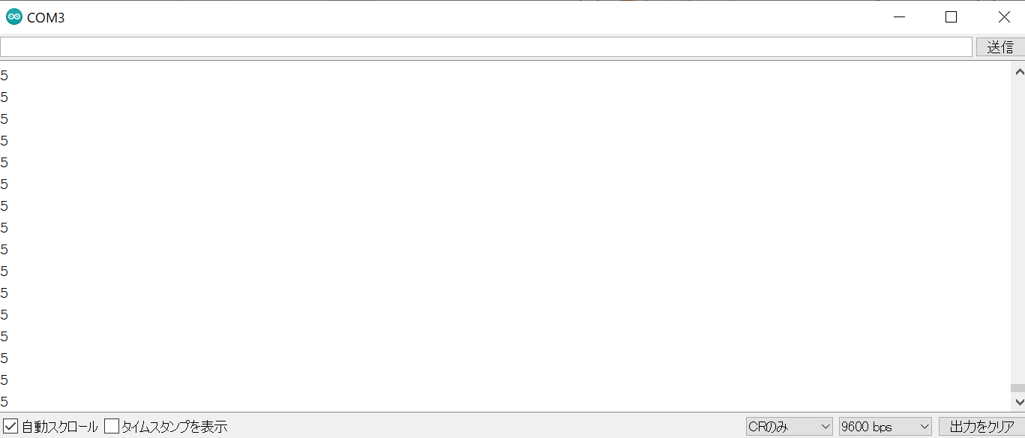
変数とは

Slide 5
変数とは
左右を入れ替えたらエラーになる
int number = 5;
データ型 変数名 = データ;

Slide 6
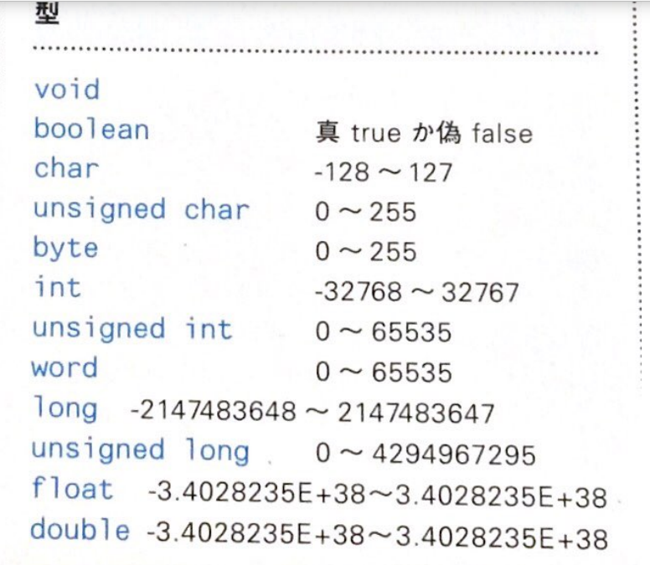
変数とは

Slide 7
変数とは
「=」は等号ではなく
代入

Slide 8
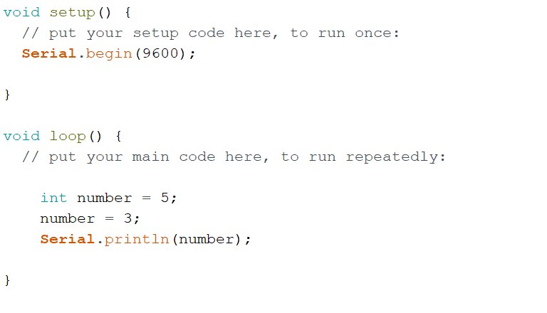
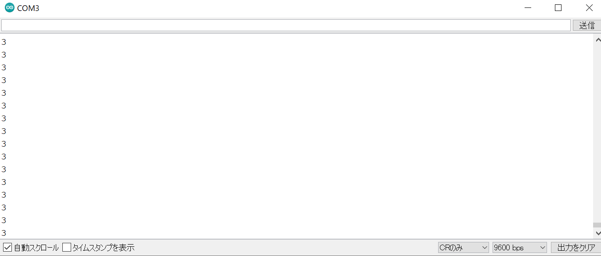
変数とは
問題(1)

Slide 9
変数とは
問題(1)-解説
5
number
5
3
number

Slide 10
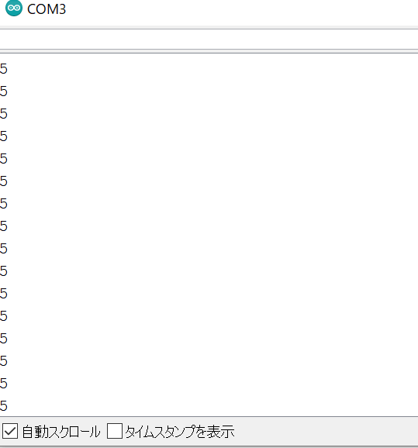
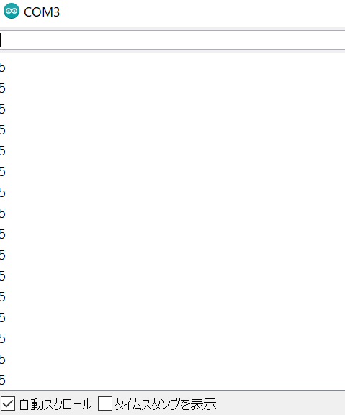
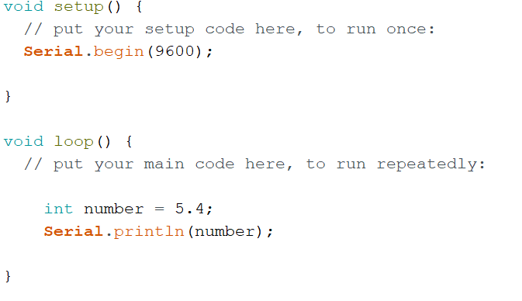
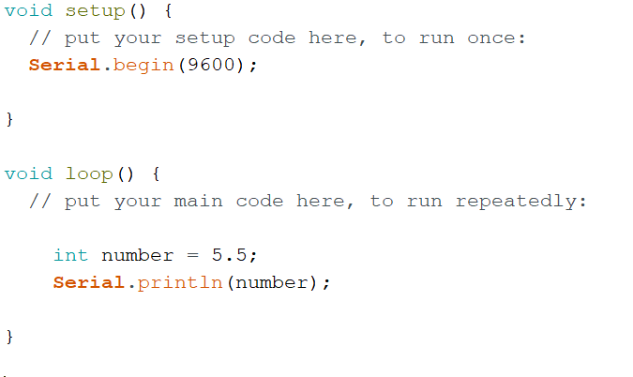
変数とは
問題(2)
問題(3)

Slide 11
変数とは
問題(2)-解説
問題(3)-解説
Intはすべて切り捨て
intが正常に
動作するのは
整数の時だけ

Slide 12
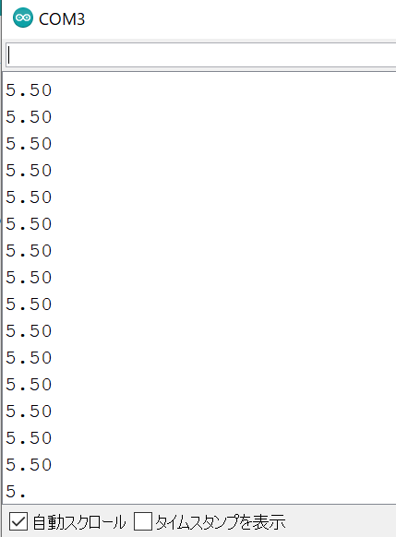
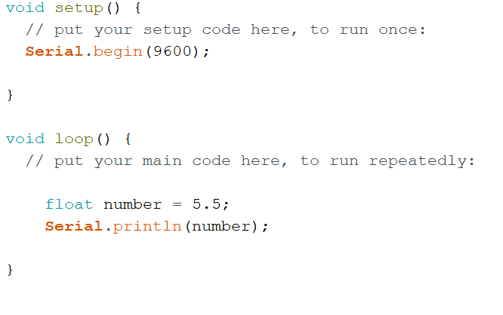
変数とは
問題(4)

Slide 13
本日の内容
変数とは
arduinoに計算をさせよう

Slide 14
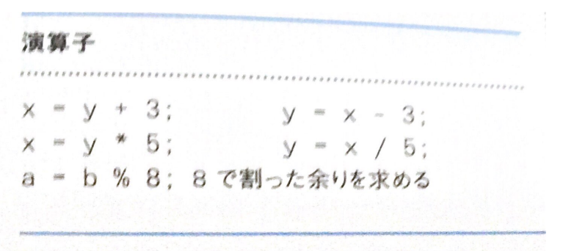
arduinoに計算をさせよう
intの時
x = 8/5;
y =8%5;
x
5
8
5
y

Slide 15
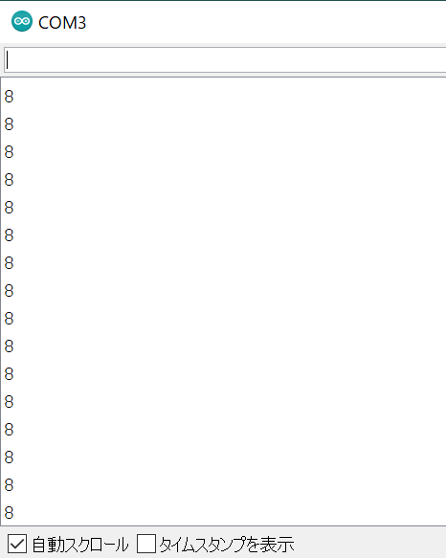
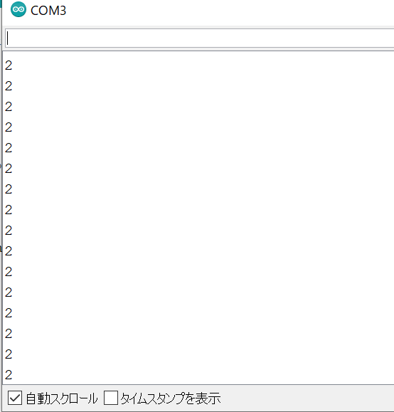
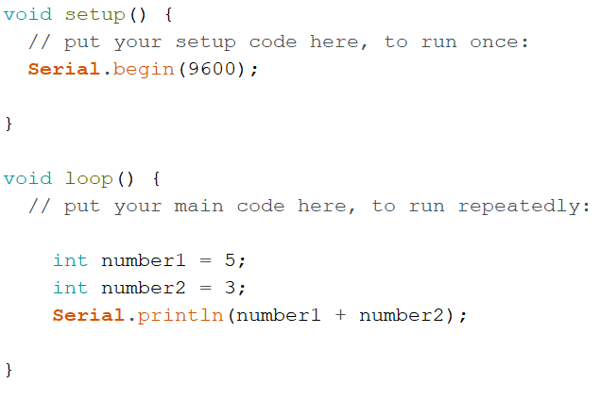
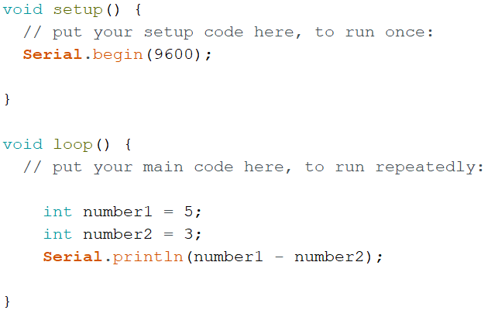
arduinoに計算をさせよう
問題(5)
問題(6)

Slide 16
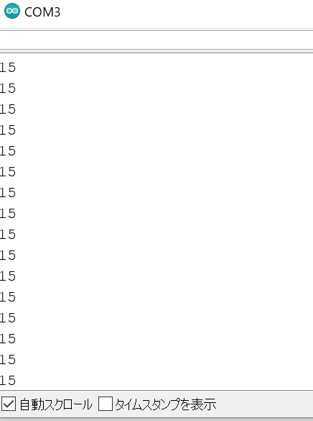
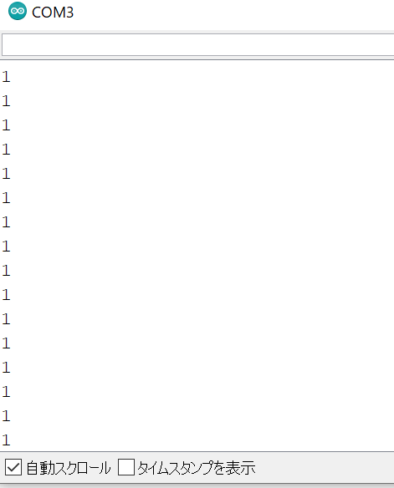
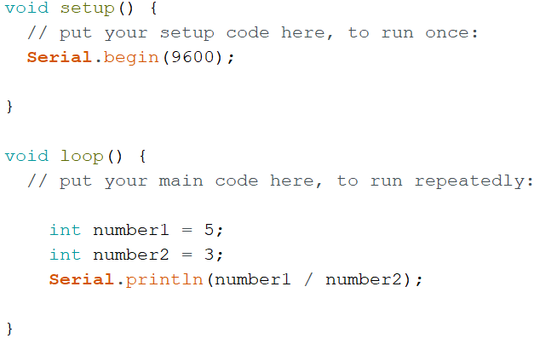
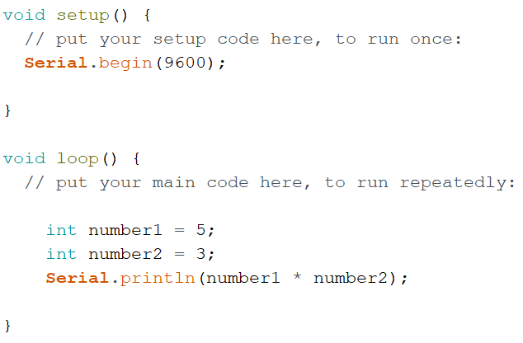
arduinoに計算をさせよう
問題(7)
問題(8)
x
3
5
3
y

Slide 17
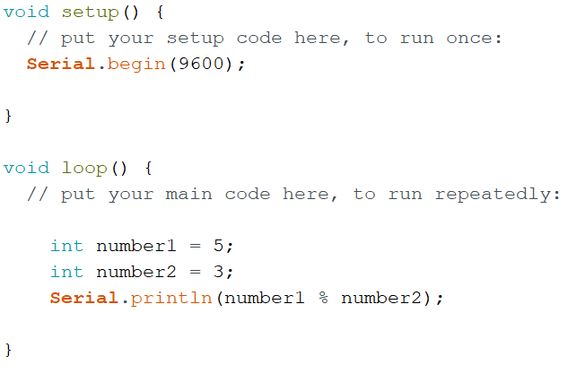
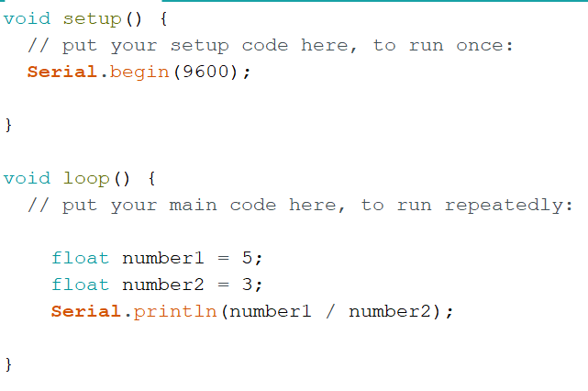
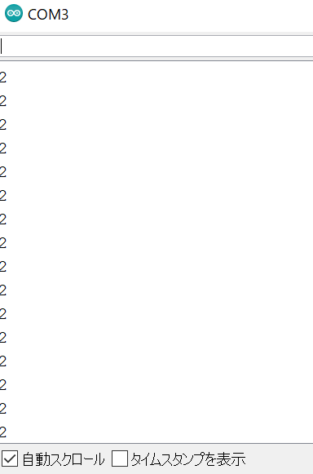
arduinoに計算をさせよう
問題(9)
問題(10)

